Slide 1
KOMPARACIJA BANKARSKIH SISTEMA - NASTAVAK -
Profesor: dr Željko Račić Asistent: Nataša Gerštner

Slide 2
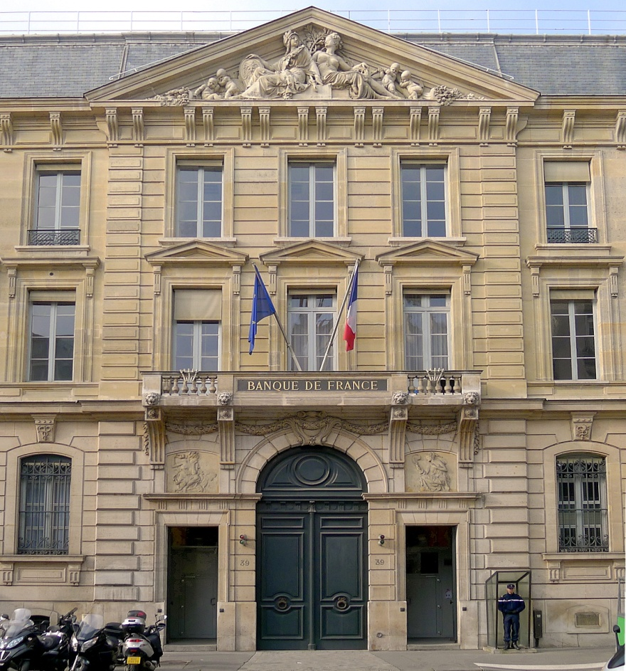
BANKARSKI SISTEM FRANCUSKE
Centralna banka Francuske
Zakon u Francuskoj 80-ih godina;
Pored centralne banke, na bankarskom tržištu Francuske posluju:
Depozitne banke
Poslovne banke
Kreditne banke
Izvor:https://upload.wikimedia.org/wikipedia/commons/5/54/P1000553_Paris_I_Rue_Croix_des_Petits-Champs_Banque_de_France_reductwk.JPG

Slide 3
BANKARSKI SISTEM FRANCUSKE
Osnovana je 1800-te godine sa mešovitim kapitalom
Nacionalnizovana je 1945.godine
Zakon o bankama 1984.godine – pokrenut talas liberalizacije i deregulacije sektora

Slide 4
BANKARSKI SISTEM FRANCUSKE
Talas konsolidacije je uticao na smanjenje broja banaka na francuskom tržištu, koje je praćeno povećanjem univerzalnosti njihovog poslovanja.
Liberalizacija finansijskog tržišta uticala je na razvoj konkurencije u bankarskom sektoru.

Slide 5
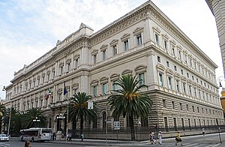
Bankarski sistem Italije
Bankarski sektor Italije je bio strogo regulisan;
Transformacija bankarskog sektora
Centralna banka Italije 1893.godine
Izvor: https://bs.wikipedia.org/wiki/Datoteka:Banca_d%27Italia_-_panoramio_(2).jpg

Slide 6
Bankarski sistem italije
U okviru bankarskog sektora posluju:
Centralna banka
Banke javnog prava
Banke od nacionalnog značaja
Banke običnog kredita
Narodne banke
Štedionice
Specijalne kreditne institucije za srednjeročno i dugoročno finansiranje

Slide 7
BANKARSKI SISTEM ŠPANIJE
Peti po veličini u Evropi
Koncept univerzalne banke
Posluju i sledeće institucije:
Centralna banka
Komercijalne banke
Štedionice
Kooperativne banke
Specijalizovane kreditne institucije

Slide 8
BANKARSKI SISTEM ŠPANIJE
Centralna banka Španije osnovana je 1782.godine sa sedištem u Madridu
1969.godine je nacionalizovana
1998. godine je integrisana u Evropski sistem centralnih banaka i tada uvodi evro kao zvaničnu valutu
U bankarskom sektoru dominiraju univerzalne banke

Slide 9
BANKARSKI SISTEM ŠVAJCARSKE
Među najrazvijenijih u svetu
U okviru bankarskog sistema posluju:
Centralna banka
Kantonalne banke
Velike banke
Lokalne banke
Štedionice
Privatne banke
Seoske kreditne zadruge

Slide 10
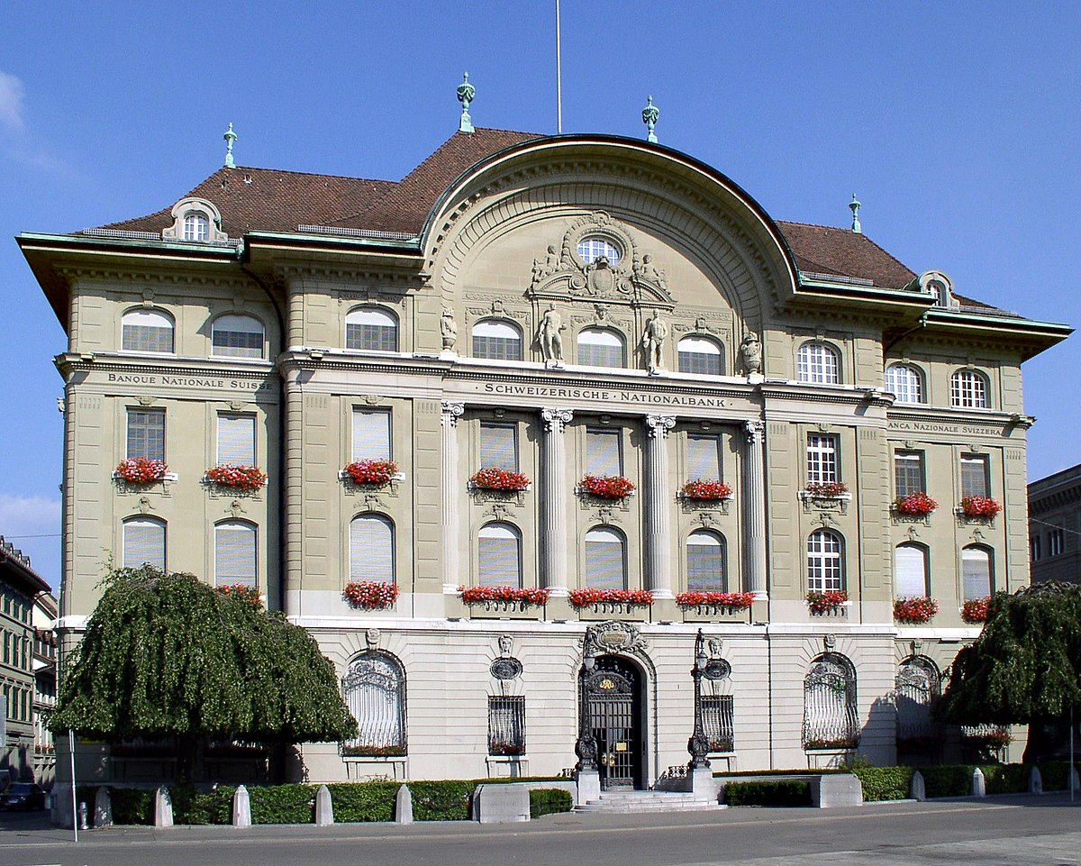
BANKARSKI SISTEM ŠVAJCARSKE
Centralna banka Švajcarske 1907. godina
Izvor:https://sh.wikipedia.org/wiki/Datoteka:Schweizerische_Nationalbank_Bern.jpg

Slide 11
Bankarstvo tranzicionih zemalja
Tranzicione zemlje su bile organizovane po socijalističkim/komunističkim principima
Transformacija u tržišnu privredu
Dolazi do preuzimanja sledećih aktivnosti:
Formiranje jake i nezavisne centralne banke
Restrukturiranje postojećih banka
Omogućavanje stranih banaka da uđu na domaće tržište
Intenzivno razvijanje finansijskog tržišta

Slide 12
Važna karakteristika finansijskih tržišta tranzicionih zemalja – RAST KREDITNE AKTIVNOSTI I RAST ŽIVOTNOG STANDARDA STANOVNIŠTVA

Slide 13
- ZANIMLJIVOST -
Iako Švajcarska nije članica Evropske Unije, njen bankarski sistem spada među najrazvijenije u svetu.
Dužnička kriza u evrozoni 2007-2009 uticala je na investitore da sigurno utočište za svoja ulaganja pronađu u švajcarskoj valuti, što je uticalo na jačanje franka. Apresijacija franka je ugrozila švajcarsku privredu. To se posebno odnosi na oblasti izvoza i turizma koje imaju visok strateški značaj stabilnost i razvoj švajcarske ekonomije. Približavanje vrednosti franka i evra je izazvalo intervenciju Švajcarske centralne banke (u daljem tekstu SNB). SNB je 06. septembra 2011. godine odlučila da veže kurs franka za evro, po principu da se jedan evro ne sme menjati za manje od 1.20 franaka. Uvođenje te mere je izložilo SNB velikim troškovima, uz napomenu da je švajcarska ekonomija iskoristila prednosti njenog uvođenja i uspela da se prilagodi novim tržišnim uslovima (Bird, 2015).

Slide 14
Nakon tri godine održavanja stabilnog kursa, SNB je 15.01.2015. godine odlučila da napusti politiku ograničavanja najviše vrednosti franka prema evru. Osnovni razlog za to je činjenica da je tokom 2014. godine evro značajno oslabio prema dolaru, što je dovelo do slabljenja franka u odnosu na američku valutu.
Važno je istaći da je SNB drugačija od većine centralnih banaka, jer je organizovana kao akcionarsko društvo čije su akcije u visokom procentu u vlasništvu administrativnih oblasi (kantona). SNB svake godine isplaćuje dividendu svojim akcionarima u iznosu od 6% neto dobiti. Pad cene zlata je doprineo da 2013. godine dividenda po prvi put ne bude isplaćena. To je uticalo na intenziviranje zahteva da se napusti politika ograničavanja vrednosti franka u odnosu na evro. Uprkos prognozama stručnjaka da će napuštanje strategije odbrane kursa franka imati negativne posledice po ekonomiju i finansijsko tržište Švajcarske, u januaru 2015. godine je to ipak učinjeno. Negativni efekti apresijacije franka koji su usledili, prelili su se i na dužnike u Srbiji koji imaju kredite indeksirane u toj valuti.
IZVOR: dr Željko Račić – prezentacija “Nacionalni bankarski sistemi”

